Slide 1


DDPG AGENT U HALFCHEETAH OKRUŽENJU
Denis Lazor

Slide 2
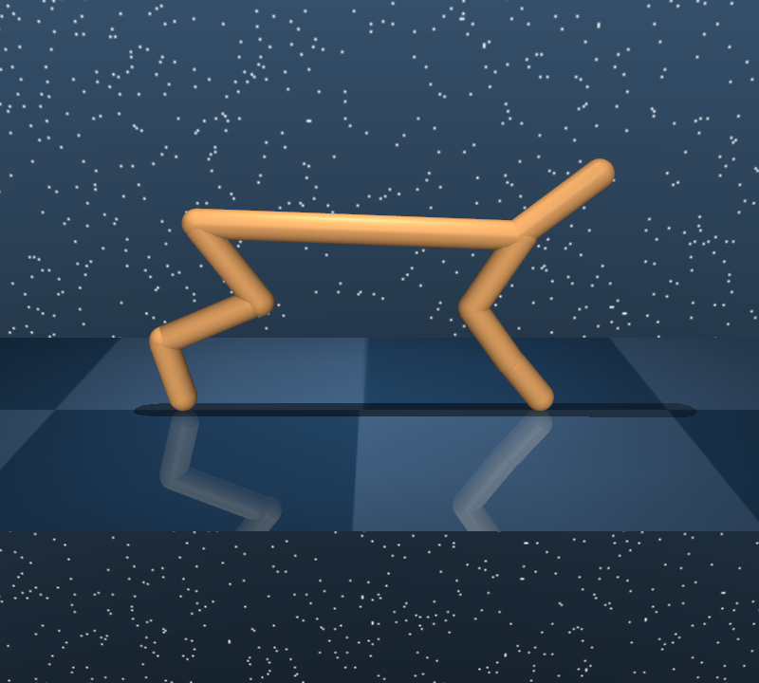
HALFCHEETAH
OpenAI Gym alat
Mujoco
Pybullet wrapper
Kontinuirani sustav

Slide 3




PROGRAMSKO OKRUŽENJE
Python 3.7.
Pycharm Community Edition
Conda
Tensorflow-rocm
Keras
Keras-rl
Pybullet

Slide 4
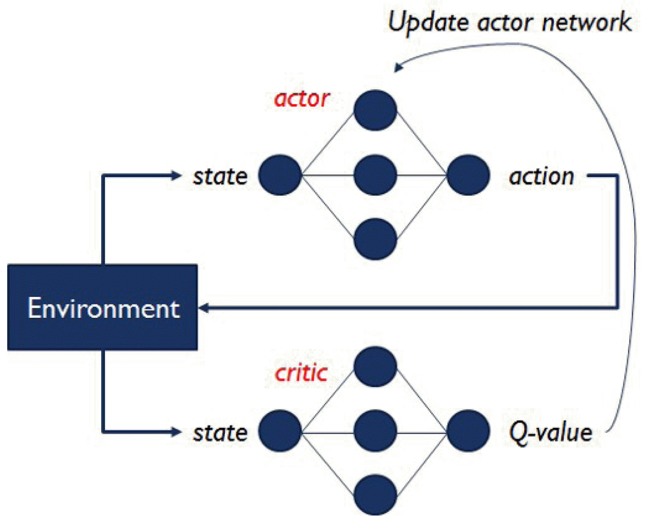
DDPG
Podržano učenje
Duboko učenje
Gradijentni spust
Actor-Critic
Off-policy
Q-vrijednost i politika

Slide 5
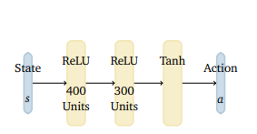
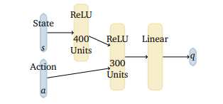
STRUKTURA NEURONSKIH MREŽA
Podržano učenje
Duboko učenje
Gradijentni spust
Actor-Critic
Off-policy
Q-vrijednost i politika
ACTOR
CRITIC

Slide 6
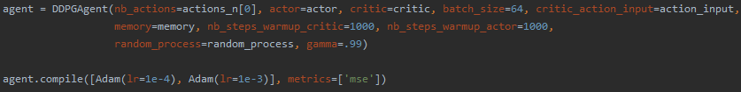

PARAMETRI
Neuroni
Aktivacijske funkcije
Optimizator, veličina koraka
Gamma
Broj epizoda, ‘’warmup’’, action_repetition

Slide 7
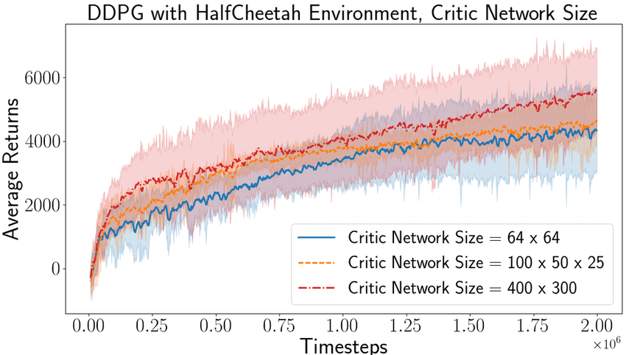
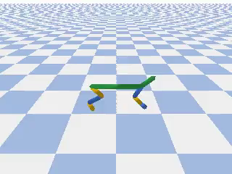
REZULTATI
Nagrada : 1300

Slide 8
HVALA NA PAŽNJI

